Slide 1
Biblia
Čo v nej vlastne je?

Slide 2
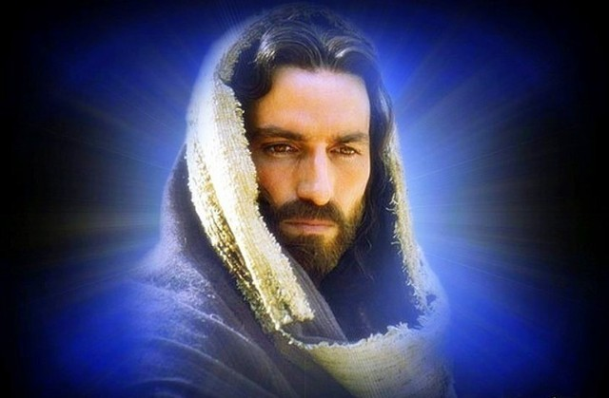
Čo je stredobod Biblie?

Slide 3
O čom hovorí Biblia?
SZ
NZ
Stvorenie
Prvý hriech človeka
Kain a Ábel
Potopa
Babylonská veža
Abrahám
Jeho vnuk Jákob = Izrael
Mojžiš
Sudcovia
Králi
Proroci
Ježiš Kristus
  Narodenie
  Povolanie učeníkov
  Divy a zázraky
  Uzdravenia
  Vzkriesenia
  Podobenstvá
  Ukrižovanie
  Vzkriesenie
  Vstúpenie
  Cirkev
    Epištoly

Slide 4
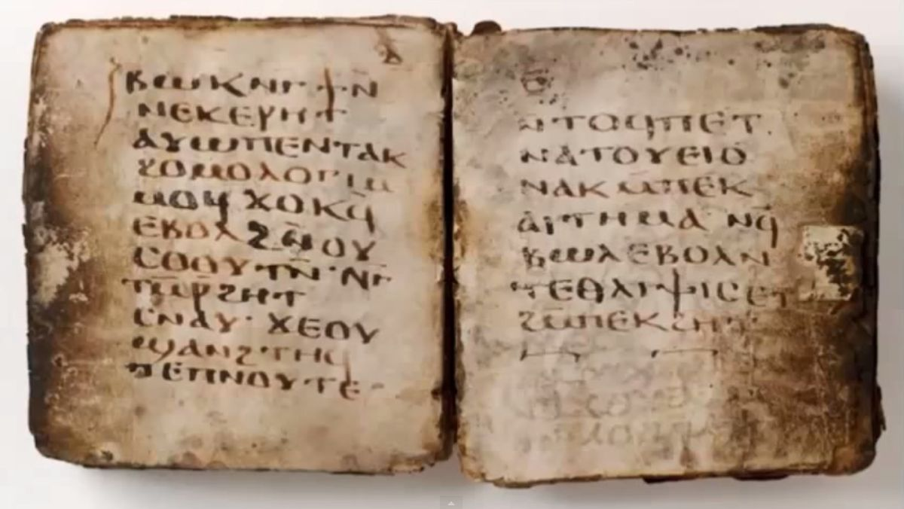
evanjelium
Radostná zvesť o záchrane človeka prostredníctvom Pána Ježiša

Slide 5
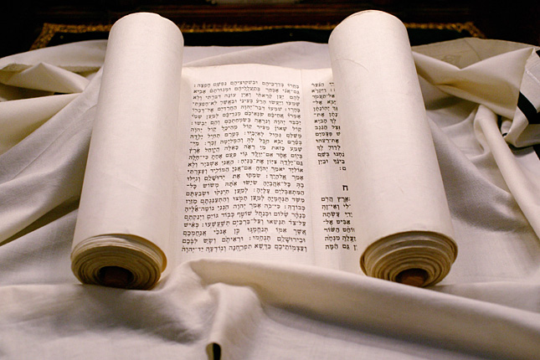
Tóra
hebr. zákon, príkaz
Pre Izraelcov je to 5 kníh
Mojžišových:
1M – Genesis
2M – Exodus
3M – Leviticus
4M – Numeri
5M – Deuteronomium

Slide 6
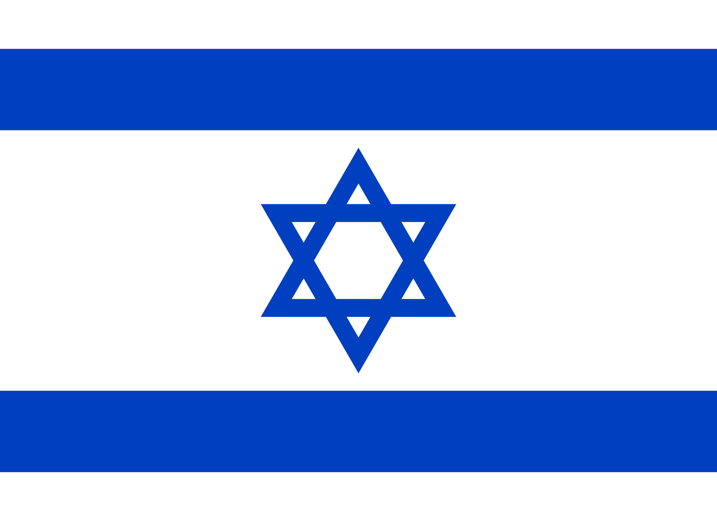
Vyvolený národ
Je to národ, ktorý si vyvolil Hospodin, aby sa zjavil svetu.
Vyvolený národ bol národ izraelský.
Abrahámovi dal toto zasľúbenie: „... veľmi ťa požehnám, atak veľmi rozmnožím tvoje potomstvo, že ho bude ako hviezd na nebi a ako piesku na brehu morskom, tvoje potomstvo zaujme mestá svojich nepriateľov“. 1M 22, 17

Slide 7
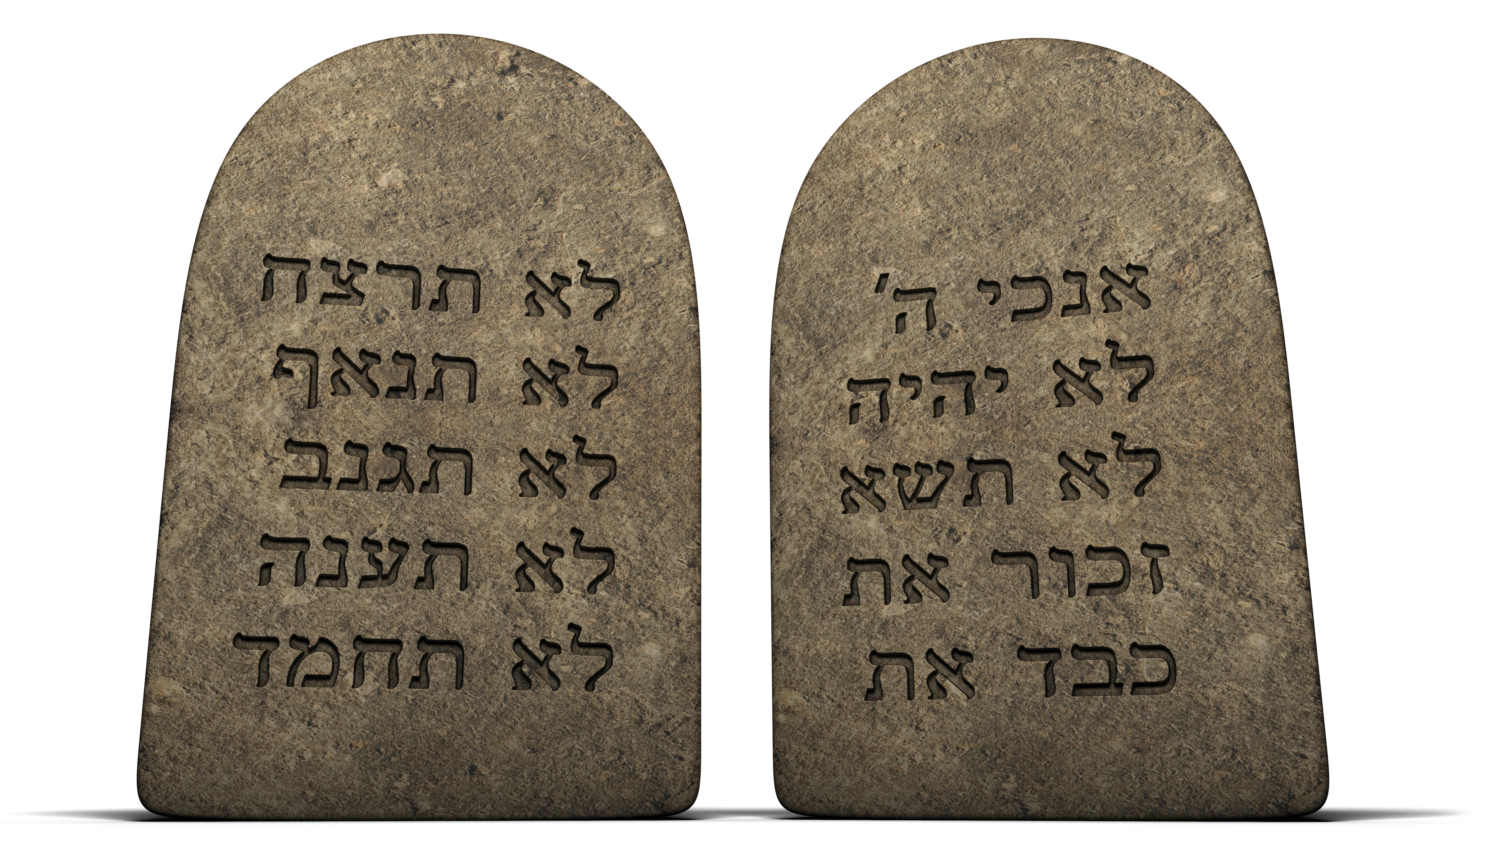
Zákon
Boží zákon, ktorý dal Boh izraelskému ľudu– základ je 10 Božích prikázaní – Dekalóg

Slide 8
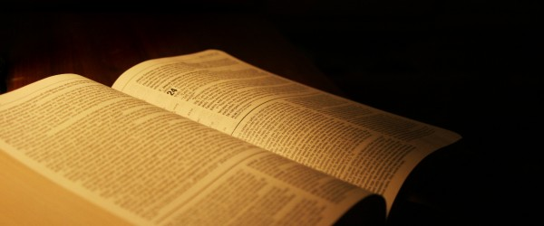

Slide 9
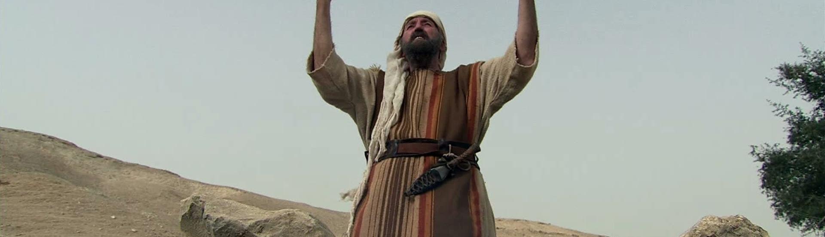
Hra – Kto som?
Uhádni kto to je... ÁNO - NIE

